Slide 1
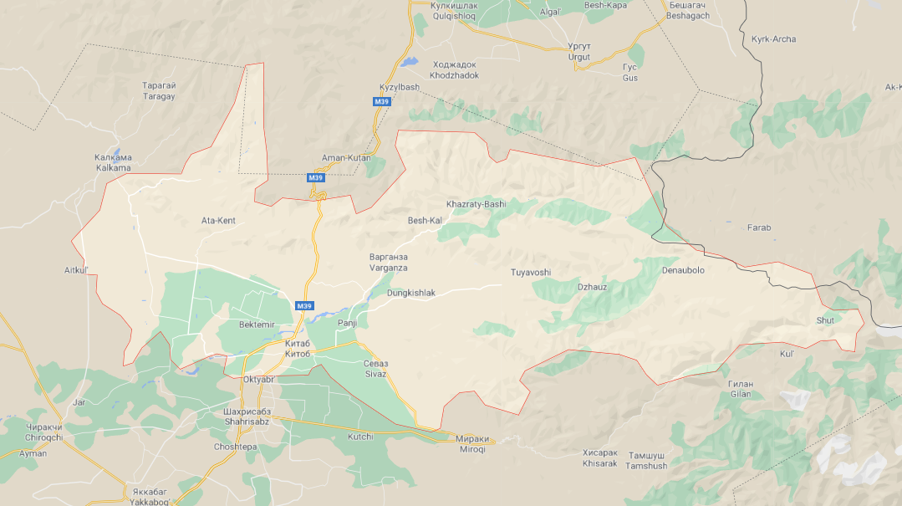
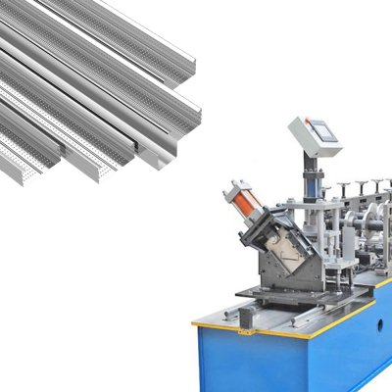
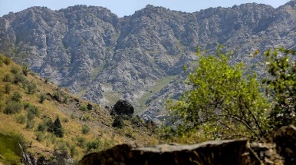
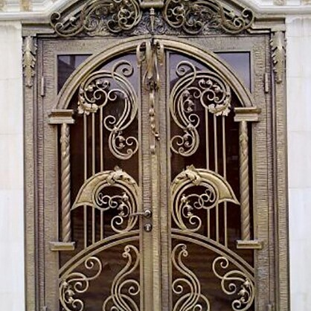
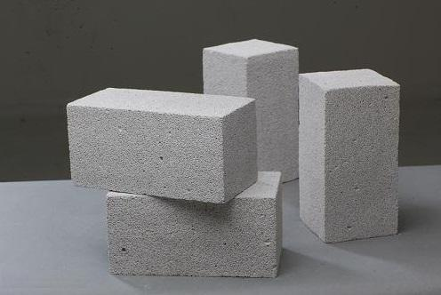
“Метал эшиклар ва пеноблок ишлаб чиқариш"
Лойиҳанинг иқтисодий кўрсаткичлари
Лойиҳа манзили
Лойиҳа тавсифи
Лойиҳанинг харажатлар тақсимоти
Қашқадарё вилояти, Китоб тумани
Метал эшик ва пеноблок
Метал эшиклар
бугунги кунда тахта
эшиклар ўрнини тўлиқ
эгаллади деб айтиш
мумкин. Чунки
бежирим, мустахкам ва
барча замон
талабларига мос келади.
Қурилиш соасида эса
пенаблокинг ўрни
беқиёс, негаки, тесик,
енгил ва камҳаражат
хисобланади. Ушбу
лойиҳа йиллик қуввати
қуйидагича:
Метал эшик – 360 дона
Пеноблок – 69 120 дона
Ўз-ўзини қоплаш (PP)
Бино қуриш
18 ой
100 млн.
сўм
Ички даромадлилик даражаси(IRR)
Бошқа харажатлар
Соф жорий қиймат (NPV)
Ускуналар
559.1 млн
сўм
55%
157 млн.
сўм
79,1 млн.
сўм
Зарарсизлик нуқтаси (BEP)
15%
Ўз маблағи
Ишчи ўрин сони
179.1
МЛН.СЎМ
Лойиҳа қиймати
7 нафар
336,1
Банк кредити
МЛН.СЎМ
Ишга тушиш вақти
157,0
МЛН.СЎМ
2021-2022

